Slide 1
Cloudera Data Platform

Slide 2
CDP介紹
Cloudera 和 Hortonworks 於2019年1月正式合併
支持CDH5.x/CDH6.x 和 HDP3.x 至2022年1月
將進行兩次迭代，第一版CDP包含CDH6.x和HDP3.x中的一系列組件
Cloudera CDH | Hortonworks HDP
Cloudera Manager HDFS CDSW整合至HDP 支持CDH5.x/6.x至2022年1月 | Ambari HDFS HDF集成至CDH 支持HDP3.x至2022年1月
CDP (1.0.0)
CDH6.X HDP3.X CDSW HDF
CDH - Cloudera Distribution Hadoop
HDP - Hortonworks Data Platform
CDP - Cloudera Data Platform

Slide 3
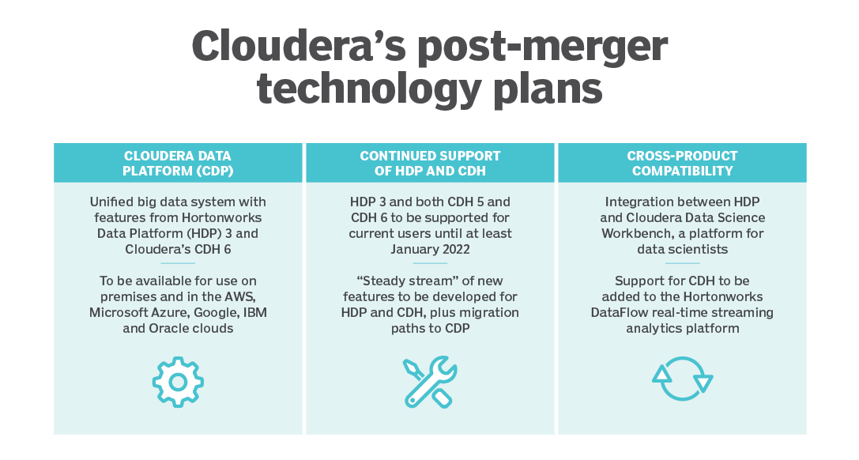

Slide 4
現有服務版本比較
 | CDH(Now) | Cloudera latest version | Hortonworks latest version
Hadoop | 2.6.0 | 3.0.0 | 3.1.1
Hive | 1.1.0 | 2.1.1 | 3.1.0
Sqoop | 1.4.6 | 1.4.7 | 1.4.7
Spark | 1.6.0 | 2.2.0 | 2.3.2
JDK | 8 | 7 & 8 | 7 & 8

Slide 5
現行環境程式移植
DB(Oracle)
HDFS
Sqoop
Java
第一版CDP將包含目前最新版之CDH 及 HDP
CDH 和 HDP 皆支持JDK 8，與現在使用之版本相符
CDP將包含內建遮罩函數，可在Hive使用

Slide 6
CDP初版樣貌推測
 | CDH(Now) | Cloudera latest version | Hortonworks latest version | CDP(1.0.0)
Hadoop | 2.6.0 | 3.0.0 | 3.1.1 | 3.1.1
Hive | 1.1.0 | 2.1.1 | 3.1.0 | 3.1.0
Sqoop | 1.4.6 | 1.4.7 | 1.4.7 | 1.4.7
Spark | 1.6.0 | 2.2.0 | 2.3.2 | 2.3.2
JDK | 8 | 7 & 8 | 7 & 8 | 8
CDP將可使用CDSW及HDF
推測Web UI有大幅度調整

Slide 7
上雲相關法規
金管會召開委外辦法修正草案公聽會 (2019-03-08)
金融機構將作業委託他人處理涉及使用雲端服務應檢具相關書件，包括風險管理機制、資訊安全、查核機制等向主管機關提出申請。
為確保作業委託雲端業者處理之品質及妥適控管相關風險，金融機構應能落實監督，維護客戶權益之保障，並維持金融機構健全穩健經營。爰明定金融機構應遵循事項如下：
金融機構委託雲端業者處理，仍應負有最終監督義務。
金融機構應具有專業技術及資源監督雲端服務業者執行受託作業，並有妥適之風險評估及管理機制。
基於雲端服務之特性，金融機構對作業委託雲端之客戶資料傳輸、儲存等應具資訊安全控管及保護機制，對於涉及境外處理應審慎評估外國法律、政治等風險。
金融機構及主管機關對受託機構保有資訊取得及查核權力。
金融機構應訂定緊急應變計畫及退場機制等。

Slide 8
上雲相關法規
雲端開放 金管會提3大原則 (2019-04-01)
該雲端若放在國外，也必須要讓所在地的監理機關，必須要開放金管會有前往實地查核的權力。
控制存取的權力不能放在雲端。
雲端服務一旦退場，也要訂定「退場要件」，一旦不使用該雲端時，上面的資料也必須刪除以作到資訊防護。

Slide 9
結語
會有新的Web UI介面，類似Cloudera Manager或Ambari
檔案系統仍然會是HDFS
Hive會有較大轉變，因現有版本本來就比較舊
支持各大雲服務業者，若要上雲，應該為私有雲
為配合金管會上雲規範，雲應該在自己機房
程式移植的問題，轉變為CDP後，最大轉變可能為權限管理方式、Web UI操作、Hive功能
CDSW仍可繼續使用

Slide 10
參考資料
https://my.oschina.net/hblt147/blog/1927145
https://blog.csdn.net/akityou/article/details/62423003
https://kknews.cc/zh-tw/tech/nrazym2.html
https://www.ithome.com.tw/news/126280
https://www.ithome.com.tw/news/128066
https://www.cndba.cn/dave/article/3241
https://www.fsc.gov.tw/ch/home.jsp?id=96&parentpath=0,2&mcustomize=news_view.jsp&dataserno=201903080002&aplistdn=ou=news,ou=multisite,ou=chinese,ou=ap_root,o=fsc,c=tw&dtable=News
https://hortonworks.com/blog/welcome-brand-new-cloudera/
https://www.cloudera.com/documentation/enterprise/6/release-notes/topics/rg_java_requirements.html
https://supportmatrix.hortonworks.com/
https://www.cloudera.com/about/news-and-blogs/press-releases/2019-01-03-cloudera-and-hortonworks-complete-planned-merger.html
https://www.chinatimes.com/newspapers/20190401000183-260202?chdtv

